Slide 1
AZ EGÉSZSÉGES ÉS AZ AUTISZTIKUS AGY MORFOLÓGIÁJA A SZOCIÁLIS AGY
Heinzlmann Andrea
Anatómia, Szövet - és Fejlődésbiológiai Intézet
Autizmus Graduális Kurzus

Slide 2
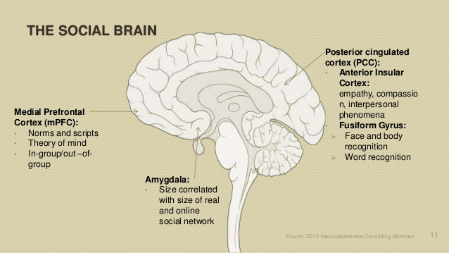
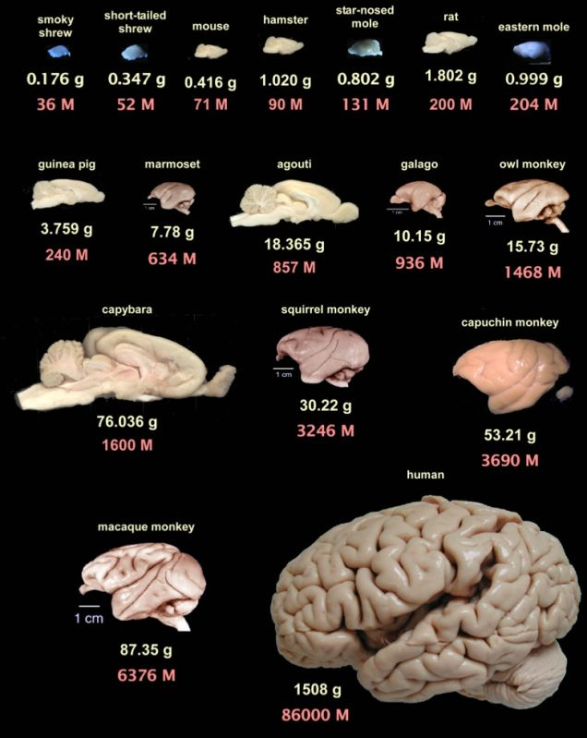
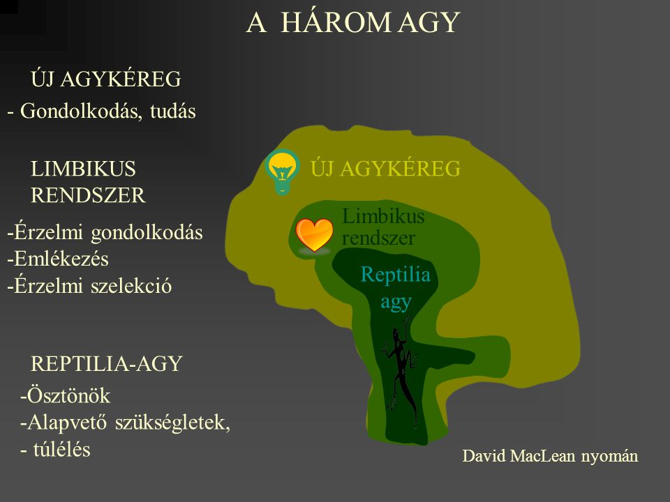
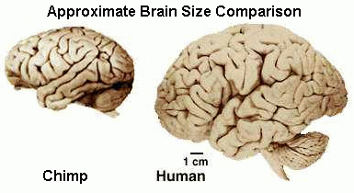
A SZOCIÁLIS AGY HIPOTÉZIS
A főemlősök agya testméretükhöz képest a többi gerinceshez viszonyítva nagy
NEOCORTEX:
az agynak a gondolkodást végző része
főemlősöknél az agy térfogatának több mint 50%
embernél eléri a 80% - ot
az összes többi emlősnél soha nem haladja meg az 50% - ot

Slide 3
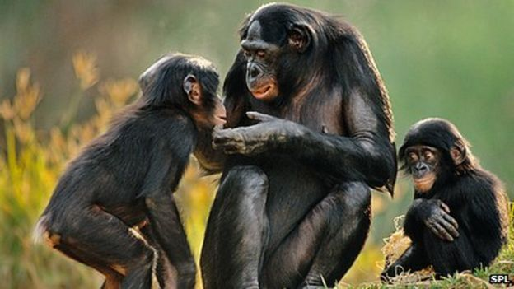
A SZOCIÁLIS AGY HIPOTÉZIS
MIÉRT FONTOS A SZOKATLANUL NAGY NEOCORTEX A FŐEMLŐSÖKNÉL??
erősen szociális jellegű életmód a főemlősöknél
információ – feldolgozó kapacitás kifejlesztése, ami:
- képes számon tartani az állandóan változó szociális viszonyokat
- segít a komplex szociális viszonyokban eligazodni

Slide 4
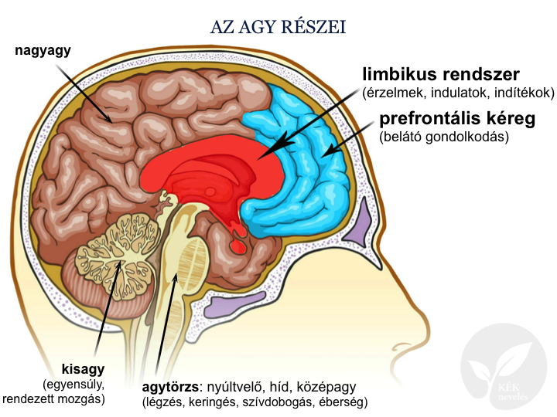
A SZOCIÁLIS AGY HIPOTÉZIS
MIÉRT FONTOS A SZOKATLAUL NAGY NEOCORTEX AZ EMBERNÉL??
az ember szociális környezetben nő fel
- ha valaki egyedül marad – kevés esélye van a túlélésre
szelekciós nyomás kialakulása arra, hogy az egyed képes legyen:
- a csoporttársaival kommunikálni
- csoporttársakkal együttműködni
- alkalmazkodni az esteleges társadalmi hierarchiákhoz

Slide 5
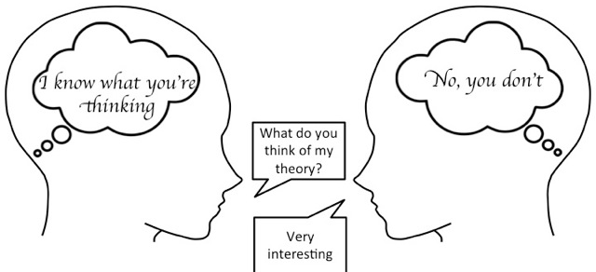
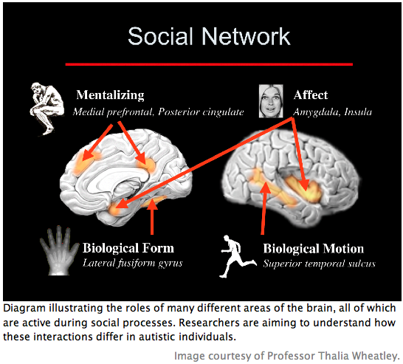
SZOCIÁLIS MEGÉRTÉS (THEORY OF MIND, ToM, Mind reading)
mentális képességek kiterjedt spektrumának gyűjtőfogalma, amelyek a:
szociális interakciók sikeres lefolyásában szerepet játszanak
észlelési ∕ érzékelési képességek, amelyek:
- beleérzési (empátiás) képességre és annak megítélésére tesznek alkalmassá
- lehetővé teszik az idegen és saját viselkedést , élményt, szándékokat, elképzeléseket, ötleteket, érzelmeket, gondolatokat, vágyakat felismerni, megmagyarázni, megjósolni és kommunikálni

Slide 6
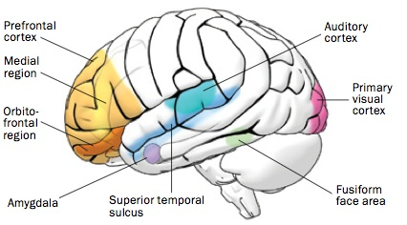
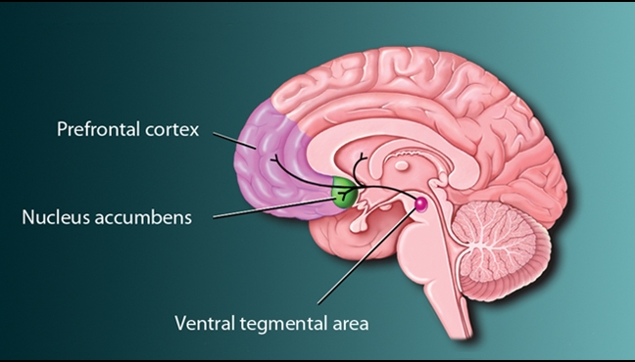
SZOCIÁLIS AGY ÉS SZOCIÁLIS MEGÉRTÉS STRUKTÚRÁI
NEOCORTEX – nagyagy alábbi részei:
AMYGDALA
HIPPOCAMPUS
INSULA
CINGULUM
FUSIFORM FACE AREA (FFA)
SULCUS TEMPORALIS SUPERIOR (STS)
MEDIÁLIS PREFRONTÁLIS CORTEX (mPFC)
VENTRÁLIS STRIATUM – nucleus accumbens, tuberculum olfactorium (bazális előagy része)

Slide 7
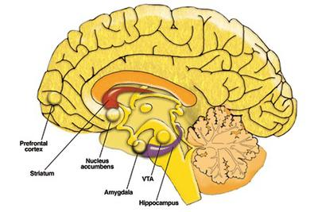
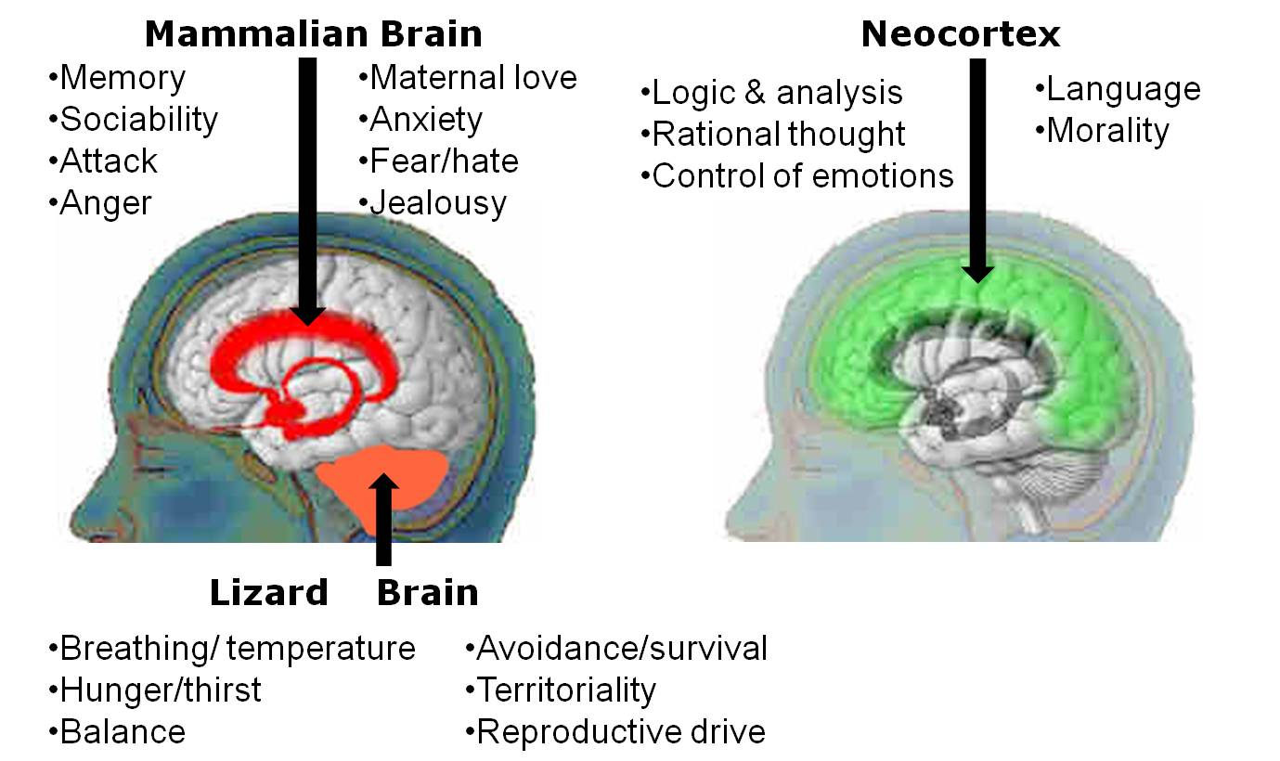
SZOCIÁLIS AGY ÉS SZOCIÁLIS MEGÉRTÉS
A szociális agy és a szociális megértés hiányosságai egymással kölcsönhatásban vannak

Slide 8
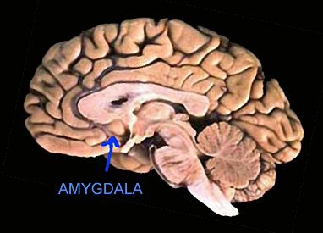
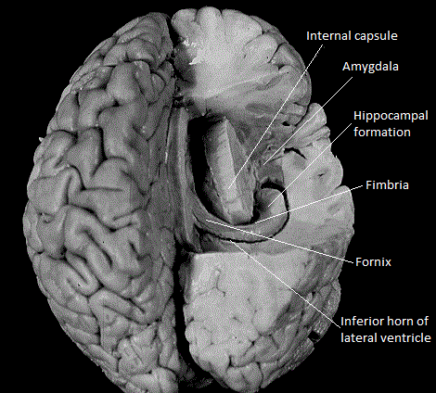
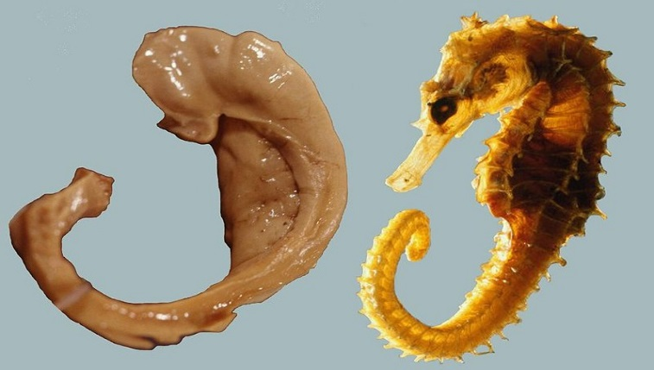
A LIMBIKUS RENDSZER
„érzelmi agy”
az agy érzelmi központja
AMYGDALA
HIPPOCAMPUS
hippocampus

Slide 9
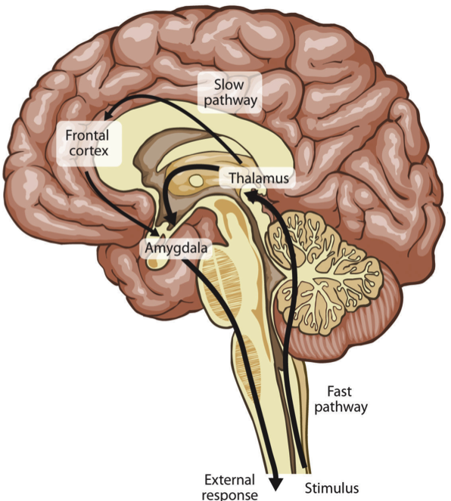
AMYGDALA
mediális temporális lebenyben
limbikus rendszer része
FELADATA:
elsődleges szerep:
- a memória folyamatában – memória kialakítása és raktározás emócionális élmények alapján
- döntésképességben
- emocionális reakciókban - metakommunikációs jelek (arc) felismerése - itt kerülnek feldolgozásra a más arcán kifejeződő érzelmek és az arc által közvetített információk
- különbségtétel a bejövő szociális jelek fontossági sorrendjében

Slide 10
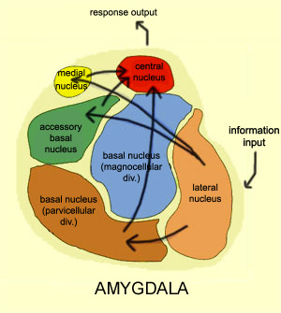
AMYGDALA
FELÉPÍTÉSE:
CENTRÁLIS MAG
MEDIÁLIS MAG
BASOLATERALIS MAG
FUNKCIONÁLIS KÜLÖNBSÉG A JOBB ÉS A BAL AMYGDALA KÖZÖTT:
JOBB AMYGDALA ELEKTROMOS INGERLÉSE – NEGATÍV EMÓCIÓK:
- félelem
- szomorúság
BAL AMYGDALA ELEKTROMOS INGERLÉSE – POZITÍV ÉS NEGATÍV EMÓCIÓK:
- boldogság
- félelem, izgatottság, szomorúság
- szerepe lehet az agy jutalmazási rendszerében

Slide 11
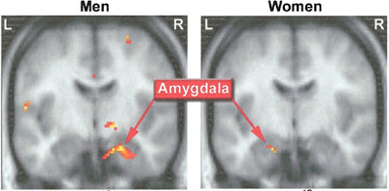
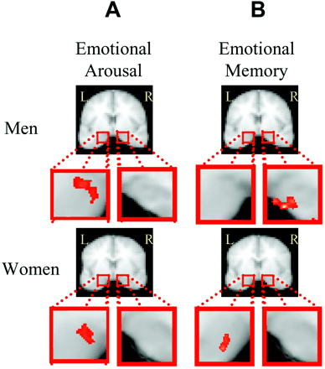
AMYGDALA
SZEXUÁLIS KÜLÖNBSÉG:
nagyobb férfiakban
kisebb nőkben
LATERÁLIZÁCIÓS KÜLÖNBSÉG FÉRFI ÉS NŐ KÖZÖTT:
nőknél erősebb a bal amygdala aktivácója – nőknél erősebb emócionális memória
férfiaknál erősebb a jobb amygdala aktivációja

Slide 12
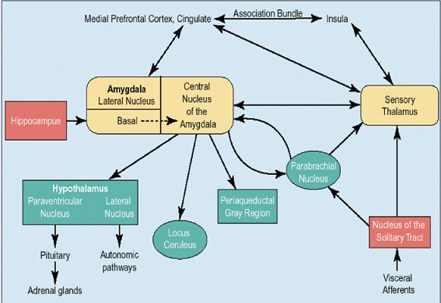
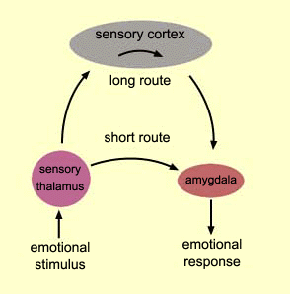
AMYGDALA
FELADATOK:
hosszú távú memória kialakulásának, konszolidációjának szabályozása
BASOLATERALIS AMYGDALA szerepe:
az emocionális események erőssége és a memória kialakulása között
nagyon erős érzelmi reakciók – fokozott amygdala aktiváció – fokozott interakció a neocortex (memória raktározása) és a temporális lebennyel (deklaratív, élményszerű memória) - fokozódik a memória megtartása

Slide 13
AMYGDALA
FELADATOK:
- szociális interakciókban betöltött szerep
nagyobb amygdalával rendelkező egyének:
nagyobb és komplexebb szociális kapcsolat
jobb és pontosabb szociális megítélés más személyek metakommunikációjának
nagyobb emocionális intelligencia
jobb szociális integrációs képesség
jobb szociális együttműködő képesség

Slide 14
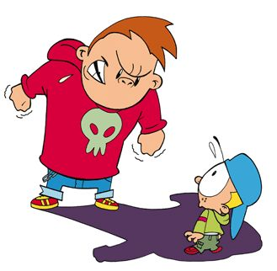
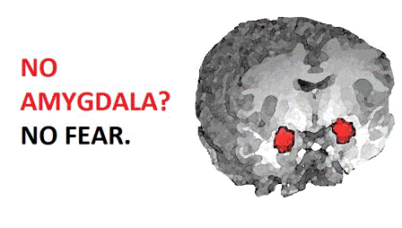
AMYGDALA
SÉRÜLÉSE:
I. Amygdala stimuláció:
fokozott szexuális viselkedés
agresszív viselkedés
II. Bilaterális amygdala sérülés:
félelemérzet megszűnése
félelem különböző aspektusainak kiváltásában betöltött szerep

Slide 15
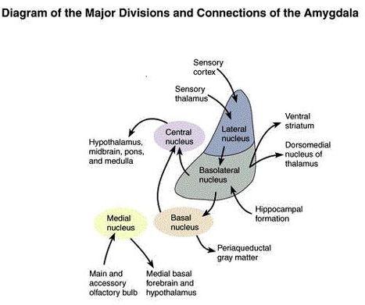
AMYGDALA
MEDIÁLIS AMYGDALA:
- szaglásban van szerepe
- bulbus olfactoriusból
- szagló agyból kap bejövő információt
LATERÁLIS AMYGDALA:
- érzelmek és memória asszociációja
félelem során – neuronális kapcsolat:
a centrális amygdalával
a bed nucleus of stria terminalissal
KAPCSOLATOK:
hypothalamus
dorsomedialis thalamus
retikuláris thalamus mag
n. trigeminus magok
n. facialis magok
ventral tegmental area
locus coeruleus
laterodorsal tegmental mag
PAPEZ - KÖR

Slide 16
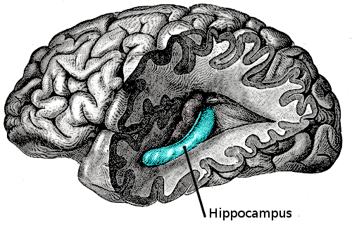
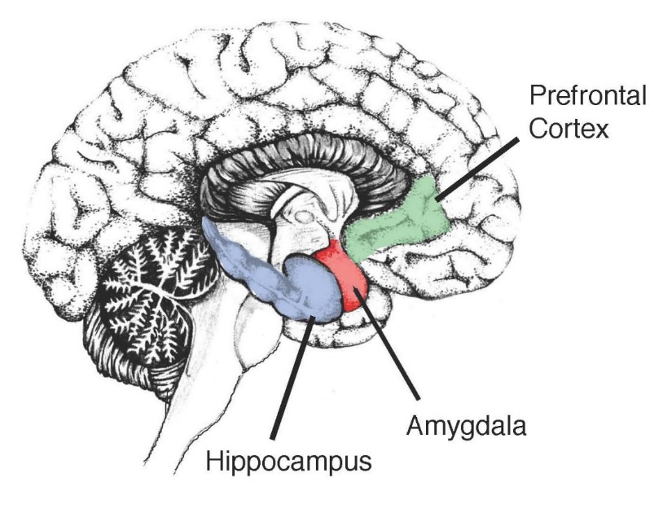
HIPPOCAMPUS
hippocampus
temporális lebenyben
limbikus rendszer része
FELADATA:
hosszú távú memória kialakítása - a rövid távú memóriában lévő dolgokat konvertálja át hosszú távú memóriává (olyan dolgokat raktároz, amelyekre az egyén később is emlékezni akar)

Slide 17
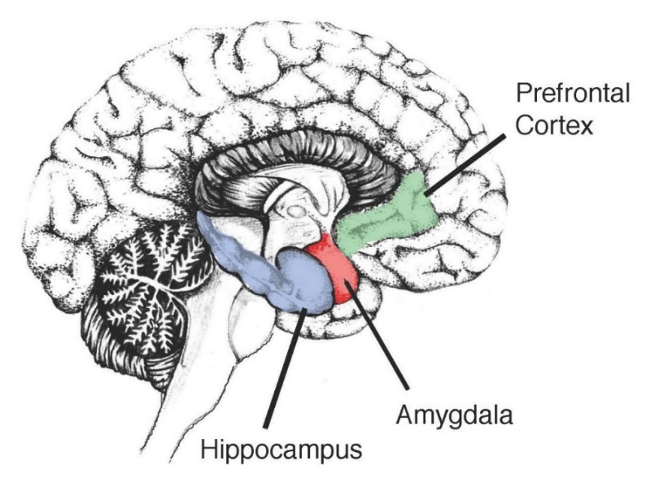
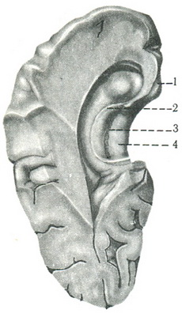
HIPPOCAMPUS
FELADATA:
I. TÉRBELI MEMÓRIA (mit, mikor és hol):
bal hippocampus – visszakeresése (visszaemlékezése) a térbeli memóriának
hippocampus sub-régióinak szerepe:
- gyrus dentatus (dorsális hippocampusban) – térbeli memóriák elkülönítése
- parahippocampális régió – memória visszakeresése
tanulás:
1. gyrus dentatus – feladatok tanulását segíti elő
1 — uncus 2 — fimbria hyppocampi 3 — gyrus dentatus 4 — gyrus parahippocampalis

Slide 18
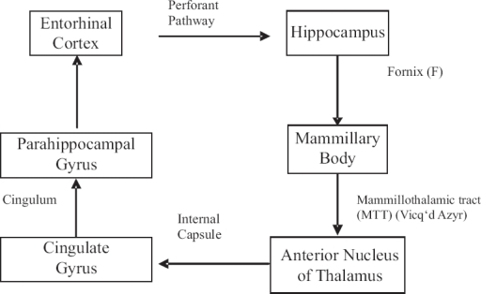
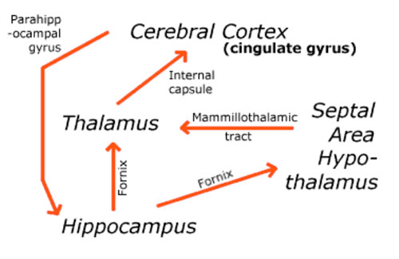
HIPPOCAMPUS
KAPCSOLATOK (PAPEZ - KÖR):
Amygdala – stimulálja a hippocampust, hogy az emlékezzen az adott szituáció során fellépő részletekre
1. Fornix – hippocampusból szállít információt a corpus mamillarishoz és a szeptális magokhoz (öröm)
2. Corpora mamillaria – felismerés folyamatában játszik szerepet
3. Fasciculus mamillothalamicus – Nucleus ventralis thalami
4. Gyrus cinguli – autonóm feladatok szabályozása (szívműködés mértéke, vérnyomás, kognitív és figyelmi folyamatok)
5. Hippocampus

Slide 19
HIPPOCAMPUS
SÉRÜLÉSE: - az egyed nem képes új memória kialakítására
- az új élmények nem raktározódnak
- a sérülés előtti, régi memória megmarad, sértetlen

Slide 20
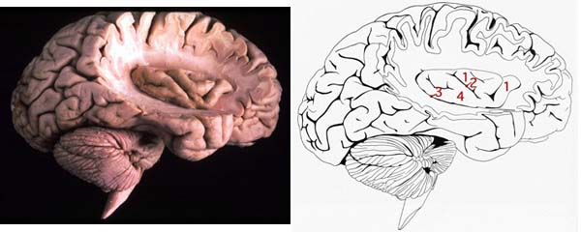
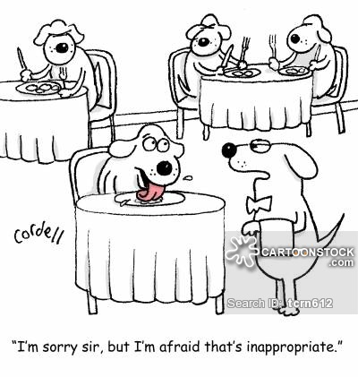
INSULA
insula
frontális és temporális lebenyben
FELADATA:
különböző ingerek emocionális értékének megállapítása – mi mikor felháborító, szociálisan helytelen, illetlen, nem oda illő
2. tapintás során az insula is aktiválódik – érzelmi válasz kiváltása
INSULA SÉRÜLÉSE:
szociálisan nem megfelelő viselkedés
személyi higiénia hiánya (frontotemporális demencia)

Slide 21
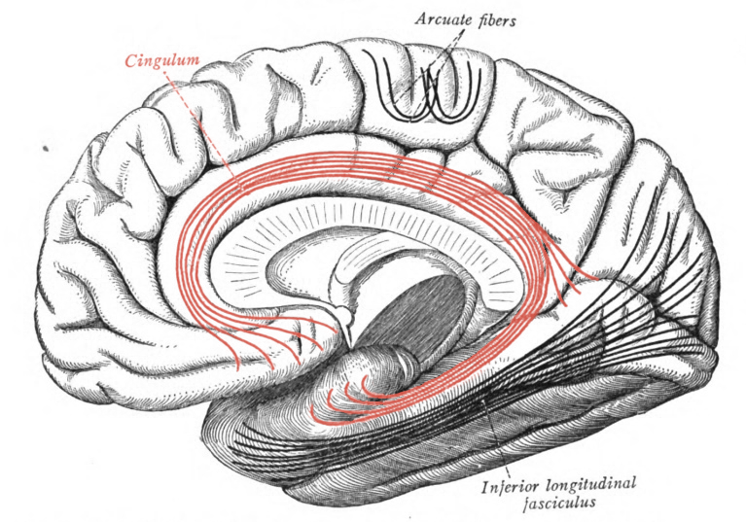
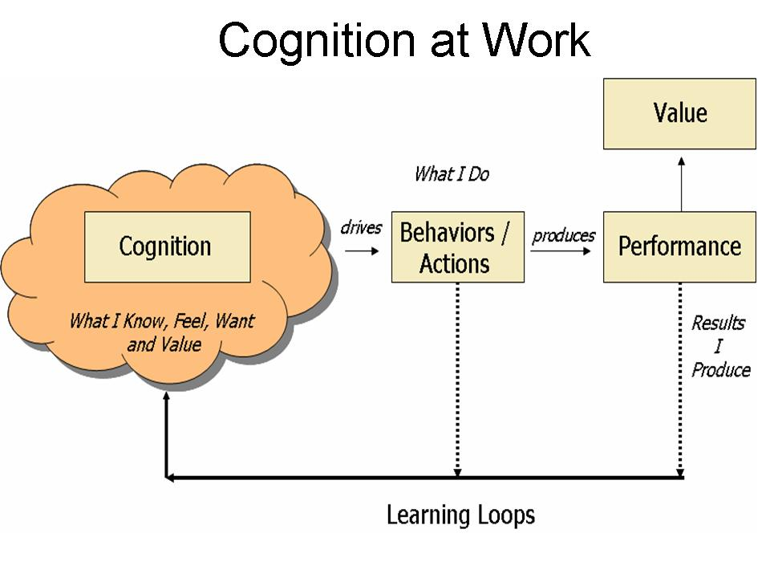
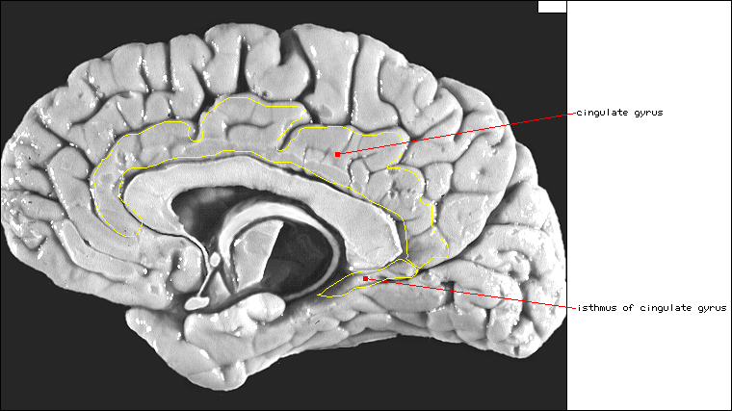
CINGULUM
Gyrus cinguli:
limbikus rendszer része
FELADATA:
autonóm funkciók – vérnyomás szabályozás, szívműködés szabályozása
kognitív és figyelmi folyamatok szabályozása
gyrus cinguli

Slide 22
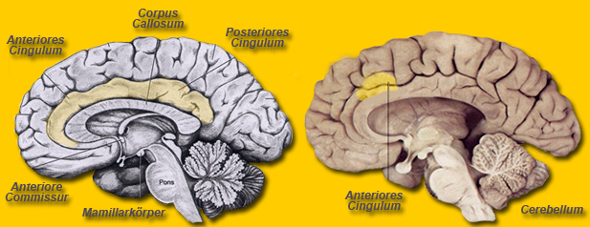
CINGULUM
I. ANTERIOR CINGULUM:
FELADATA:
különböző ingerek által kiváltott reakciók generálása
kapcsolat olyan agyi régiókkal, amelyek az érzést akcióvá alakítják
pl. insula - anterior cingulum
ANTERIOR CINGULUM SÉRÜLÉSE:
apátia
akinetikus mutizmus – motiváció hiánya (beszéd, mozgás)

Slide 23
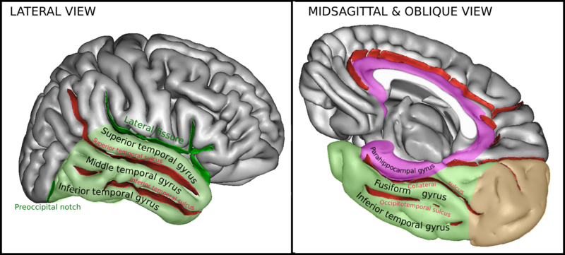
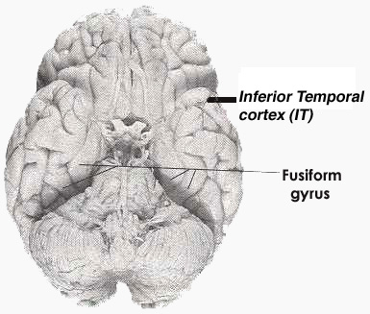
GYRUS FUSIFORMIS
temporális és occipitális lebenyben (Brodmann area 37)
gyrus temporalis inferior és gyrus parahippocampalis között

Slide 24
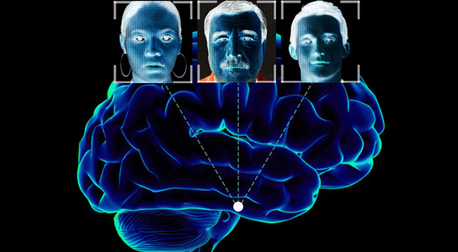
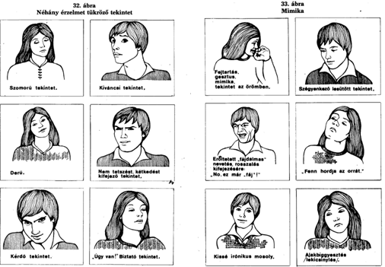
GYRUS FUSIFORMIS
FELADATA:
színinformációk feldolgozása
arc és test felismerése (Fusiform face area)
metakommunikációs jelek felismerése
szavak felismerése

Slide 25
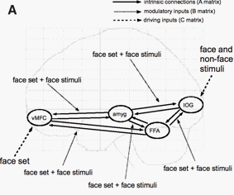
GYRUS FUSIFORMIS
KAPCSOLAT:
amygdalával
- érzelmet kifejező arc látása – aktiválja az amygdalát és a fusiform gyrust
- amygdala fokozza a neurális aktivitást a fusiform gyrusban – fokozza az érzelmi állapotok tudatosítását
vMFC : ventromedial frontal cortex
amyg: amygdala
FFA: fusiform face area
IOG: inferior occipital gyrus

Slide 26
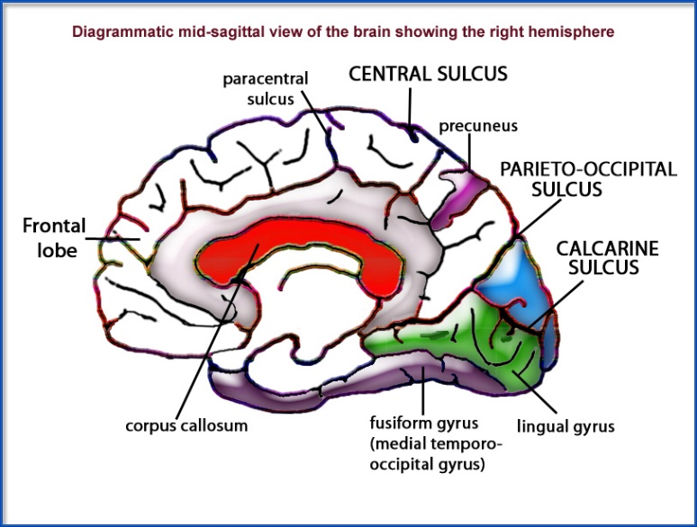
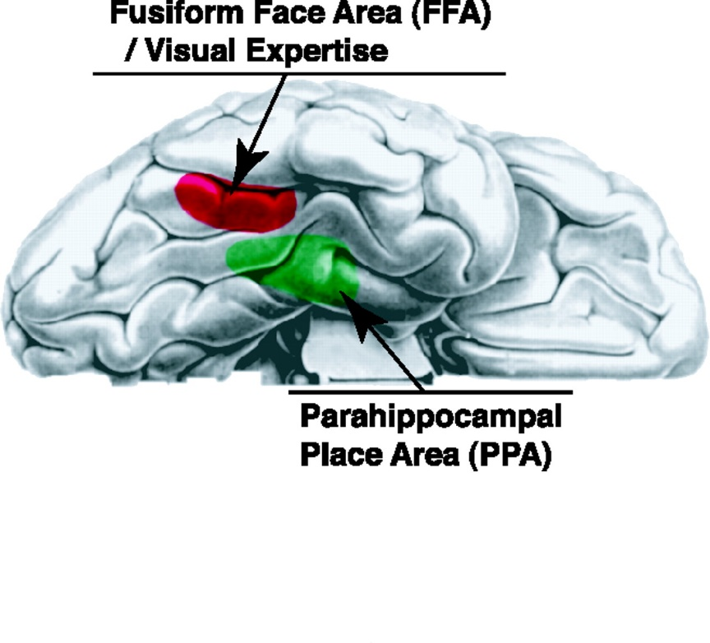
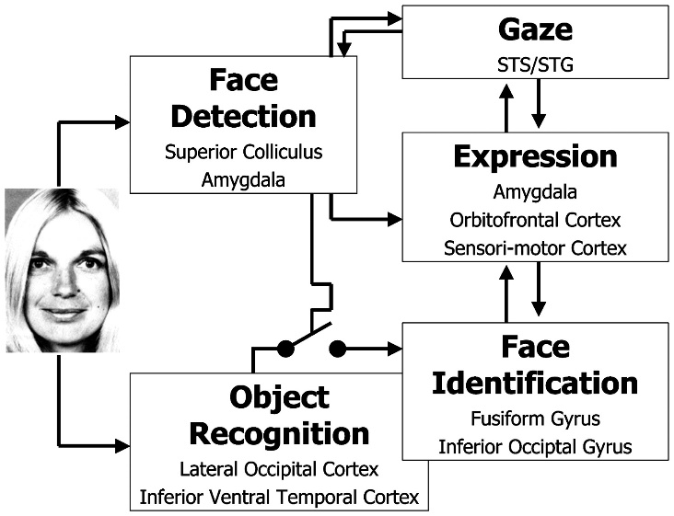
FUSIFORM FACE AREA (FFA)
a humán vizuális rendszer része
fusiform gyrusban (Brodmann area 37)
temporális lebeny ventrális részén
FELADATA:
az arc identifikálása
jól ismert tárgyaknál a finom különbségtétel pl. madár és madár között

Slide 27
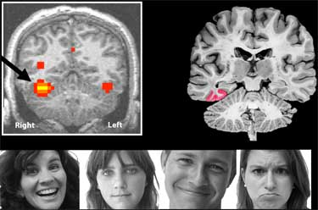
FUSIFORM FACE AREA (FFA)
Különböző arcon megjelenő érzelmi kifejezések különböző képen aktiválják a FFA-t
Pl. félelmetes arckifejezés – erősebben aktiválja a FFA-t, mint a közömbös arckifejezés
Pl. tárgyak látása – kevésbe aktiválja a FFA-t

Slide 28
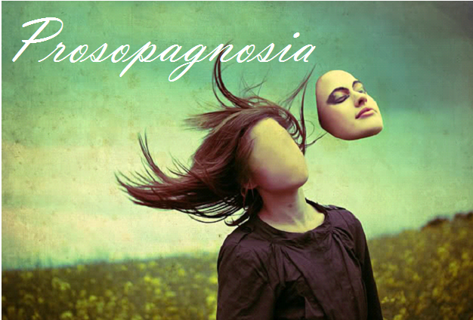
FUSIFORM FACE AREA (FFA)
FFA sérülése:
prosopagnosia (arc felismerési zavar)

Slide 29
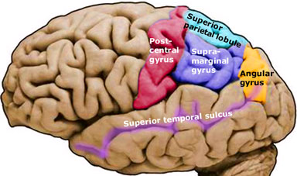
SULCUS TEMPORALIS SUPERIOR
temporális lebenyben
gyrus temporalis superior és medius között
FELADATA:
vizuálisan elemzi a mozdulatokat ezáltal értelmezi és megjósolja mások szándékát
arc elemzése (szemmozgás, arckifejezés, ajakmozgás – az arc változásainak elemzése)
szemmozgások megértése
erős válasz a szem – és szájmozgásokra
aktiváció emberi hangokra

Slide 30
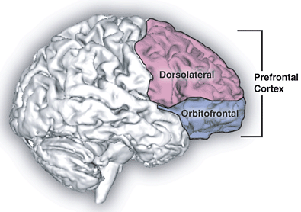
PREFRONTÁLIS KÉREG
komplikált szociális interakciók kontrollja
ellenőrzi és felülbírálja több azonnali választ pl. ha mérgesek és sértettek vagyunk, akkor is tudunk „elegánsan”, nagyvonalúan válaszolni
döntéshozatal
szociális tapasztalatszerzés
helyzetmegítélés
MEDIÁLIS PREFRONTÁLIS CORTEX
LATERÁLIS PREFRONTÁLIS CORTEX
ORBITOFRONTÁLIS CORTEX

Slide 31
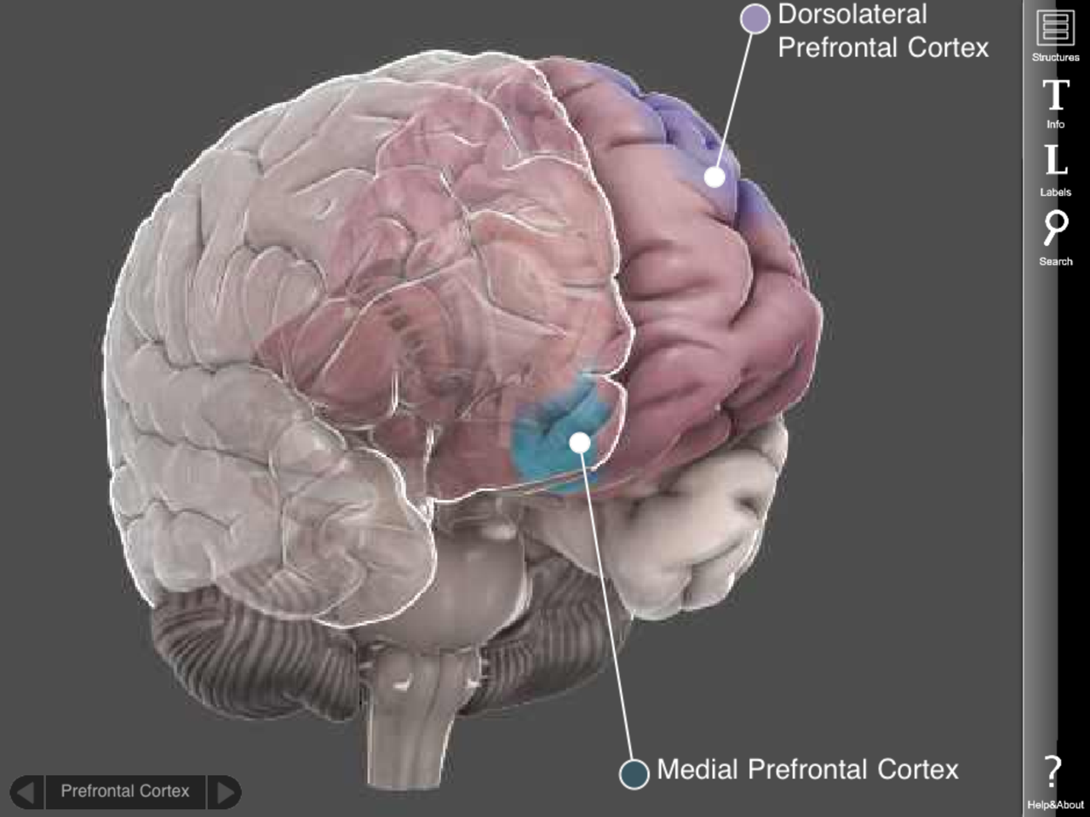
MEDIÁLIS PREFRONTÁLIS CORTEX
„megmondja”, hogy amit érzünk, az milyen típusú emóció – empátia és a negatív emóciók szabályozása
másik mentális állapotának megértési képessége
20 éves korig éretlen – ez alatt a személyiség változhat – megválaszthatjuk, hogyan válaszoljunk különböző társadalmi interakciókra
SÉRÜLÉSE:
ezek az emberek nem tudják megmondani, hogy hogyan éreznek
érzelmeik kontrollja és szabályozása nehéz

Slide 32
LATERÁLIS PREFRONTÁLIS KÉREG
szabályok megszegésének felismerése
interakciókat szabályozó szociális irányelvek megteremtése, fenntartása
érzelmek szabályozása, amelyeket a mediális prefrontális kéreg jelez
új helyzetekhez való alkalmazkodás segítése

Slide 33
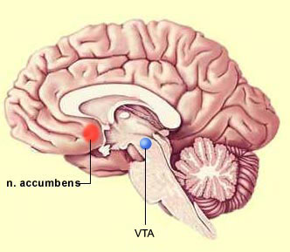
VENTRÁLIS STRIATUM
„reward” rendszer része (jutalmazó agy) – öröm során aktiváció
„reward” rendszer létrejöttében a dopamin (DA) játszik fontos szerepet
1. NUCELUS ACCUMBENS
2. ORBITOFRONTÁLIS KÉREG (bulbus olfactorius, tractus olfactorius)

Slide 34
REWARD RENDSZER
MESOLIMBIKUS ÚTVONAL
MESOCORTICÁLIS ÚTVONAL

Slide 35
REWARD RENDSZER
I. MESOLIMBIKUS ÚTVONAL:
ventrál tegmentál area (VTA) DOPAMINERG NEURONAI – mediális előagyi köteg – nucleus accumbens (dopamin release)
amygdala és hippocampus kapcsolata a VTA – val

Slide 36
REWARD RENDSZER
II. MESOCORTIKÁLIS ÚTVONAL:
VTA DOPAMINERG NEURONAI kapcsolatban állnak a dorsolaterális prefrontális kéreggel

Slide 37
VENTRÁLIS STRIATUM
NUCLEUS ACCUMBEN FELADATA:
öröm,
romantikus szerelem
addikció
KAPCSOLAT:
- limbikus rendszerrel

Slide 38
VENTRÁLIS STRIÁTUM
ORBITOFRONTÁL KÉREG FELADATA:
öröm
döntéshozatal
egy – egy szituáció érzelmi értékének megállapítása
emóció és kogníció közötti érintkezési felület
az orbitofrontalis cortex együttműködik a:
bal középső temporális lebennyel
precuneussal
posterior cingulummal – szerep a szociális ítélőképességben és a beleérző képességben
1) orbitofrontal cortex 2) lateral prefrontal cortex 3) ventromedial cortex 4) limbic system

Slide 39
VENTRÁLIS STRIATUM
SÉRÜLÉSE:
szociális izoláció, magány – ventrális striatum aktivitása alacsonyabb
jutalmazási folyamatok csökkenése

Slide 40
AUTIZMUS
Az autizmus első leírása Leo Kannertől származik (1943)
Később Kannertől függetlenül Asperger is beszámolt hasonló állapotokról
LEO KANNER
HANS ASPERGER

Slide 41
AUTIZMUS TÜNETEI
1. Autisztikus magány: ez egyfajta szellemi egyedüllét (feltűnően korlátozott tevékenység és
érdeklődés)
2. Kommunikáció speciális károsodása
3. Állandósághoz való ragaszkodás
4. Egyszerű, ismétlődő mozgások (pl. a test előre-hátra ringatása, vagy a kézfej rázása)
5. Csökkent vagy túlzott érzékenység bizonyos egyszerű vagy összetett ingerekkel szemben:
(hangok, érintéssel, vizuális mintázatok, szociális gesztusok)
6. Alvászavarok
7. Evészavarok
8. Dühkitörések
9. Autoagresszió
10. Alacsony IQ

Slide 42
AZ AUTIZMUSBAN FELLELHETŐ ANATÓMIAI ELVÁLTOZÁSOK
anatómiai abnormalitások:
fronto – temporo – parietális cortexben
limbikus rendszerben
cerebellumban

Slide 43
AZ AUTIZMUSBAN FELLELHETŐ ANATÓMIAI ELVÁLTOZÁSOK
I. ÁTMENETI POSTNATÁLIS MAKROCEPHALIA:
2 – 4 éves korra megnövekedett agy volumen
megnagyobbodás a :
cerebellum és a cerebrum fehér állományában
cerebrális szürke állományában
Később a fehér állomány abnormálisan redukálódik – 1. abnormális és redukálódott neuronális kapcsolatok
- 2. csökkent interrégionális összeköttetések (parietális, homlok lebeny, neostriatum és thalamus közötti összeköttetések zavara – ezek a területek a célzott figyelemben játszanak szerepet)
- 3. agy csökkent funkcionális integrációja

Slide 44
AZ AUTIZMUS NEUROPATOLÓGIAI ALAPJA
CORTICO-SUBCORTICALIS KAPCSOLATOK SÉRÜLNEK:
a cortex subcortikális affernetációja a 20-ik gesztációs héttől kontrollált neuronális migráció periventriculáris régiókból a striatopallidális határ zónákon keresztül történik, amit cortico – corticális affernetáció követ
AUTIZMUSBAN:
1. fehér és szürke állomány anomáliák - afferentáció problémák a fötális agyfejlődés során
2. szerkezeti malformációk a korai fötális életben
3. a szürke állomány kapcsolati hálójának változása (DISZKONNEKTIVITÁS) - a szociális és kommunikációs feladatok során különbség az agy aktivációs szintjében
Broken bridges: The conduits (green) that connect the brain's
large central nerve bundle
to outer tissue are abnormally narrow in autistic brains,
which may dampen
communication between distant brain regions

Slide 45
FEHÉR ÁLLOMÁNY AUTIZMUSBAN: - kapcsolatai lassan fejlődnek azokkal a területekkel, amelyek a beszéd és a szociális képességekért felelősek: 1. putamen – tanulás segítése 2. anterior cingulum – kognitív és emocionális folyamatok segítése
FEHÉR ÁLLOMÁNY

Slide 46
AZ AUTIZMUSBAN FELLELHETŐ ANATÓMIAI ELVÁLTOZÁSOK
TÚLNÖVEKEDÉS:
A. FRONTÁLIS LEBENYBEN
mediális frontális gyrus – szociális agy
CSÖKKENÉS:
B. POSTERIOR CORPUS CALLOSUM (hypoplasia) vagy hiányzik (agenesia)
Missing link: The corpus callosum is a bundle of nerve fibers that links
the two hemispheres of the brain (right).
Individuals lacking this structure (left) are often diagnosed with autism.

Slide 47
AZ AUTIZMUSBAN FELLELHETŐ ANATÓMIAI ELVÁLTOZÁSOK
ARCFELISMERÉSI FOLYMATOK:
ÚJSZÜLÖTT:
figyelmet keltenek fel az archoz hasonló minták
figyelmet keltenek az arcot ért stimulusok
retinotectális régió – korai arcfelismerés
2 HÓNAPOS CSECSEMŐ:
elkezdődik a koncentrálás a szem régiójára
4 – 5 HÓNAPOS CSECSEMŐ:
érzékeli a nézés irányában bekövetkező változásokat
mosoly és hangadás azon arc felé, ami direkt szem kontaktust ad a csecsemő felé

Slide 48
AZ AUTIZMUSBAN FELLELHETŐ ANATÓMIAI ELVÁLTOZÁSOK
ARCFELISMERÉSI FOLYMATOK:
8 HÓNAPOS CSECSEMŐ:
figyelem a csecsemő saját nevének hallásra

Slide 49
AZ AUTIZMUSBAN FELLELHETŐ ANATÓMIAI ELVÁLTOZÁSOK
ARCFELISMERÉSI FOLYAMATOK AUTIZMUSBAN:
az arc felismerésének nehézségei
szemkontaktus kialakításának nehézségei
tekintés követésének nehézségei
a beszélő szájára figyel
nem reagál a saját nevére (8 hónapos korban)

Slide 50
A SZOCIÁLIS AGY HÁLÓZATÁNAK ABNORMALITÁSA AUTIZMUSBAN
ARCFELISMERÉSBEN SZEREPET JÁTSZÓ AGYI STRUKTÚRÁK VÁLTOZÁSA AUTIZMUSBAN:
jobb fusiform face area csökkent aktivitása
amygdala ( gyors válasz kiváltása emocionálisan provokatív ingerre) – alul aktivált
sulcus temporalis superior - alul aktivált
- Sulcus temporalis superior intarakciója az amygdalával és a fusiform gyrussal

Slide 51
A VÉGREHAJTÓ AGY HÁLÓZATÁNAK ABNORMALITÁSA AUTIZMUSBAN
képesség az előzetes tervezésre
képesség a tárgy eléréséhez
repetitív viselkedés (a megszokott dolgokhoz, rutinhoz való ragaszkodás) alapja a végrehajtó rendszer hibája
dorsolaterális prefrontális kéreg patológiája
repetitív viselkedés – feltételezhetően az autizmusban szenvedő erős érdeklődését mutathatja a tárgy iránt

Slide 52
AZ AUTIZMUSBAN FELLELHETŐ ANATÓMIAI ELVÁLTOZÁSOK
CEREBELLUM:
abnormális autizmusban
fehér állomány megnagyobbodása
vermis gyors növekedése
Purkinje sejtek száma a cerebelláris cortexben abnormálisan alacsony
Purkinje sejtek gátló hatása mély kisagyi magokra sérül
AUTIZMUSBAN:
abnormális ingerlékenység a ponto – cerebellaris – thalamikus ellenőrzési rendszerben
fokozott „zaj” a corticális kapcsolatok között - abnormálisan magas motoros aktivitás – korrelál az anatómiai deficittel

Slide 53
TÜKÖR – NEURONOK SZEREPE
A tükörmechanizmusok lefordítják a:
megfigyelt, mások által végzett mozdulatokat – szerepe van az imitálásban
IMITÁCIÓ FONTOSSÁGA:
tanulásban
szociális interakciókban
mások viselkedésének és érzéseinek megértésében cselekvések alatt
empátia kifejezésében

Slide 54
TÜKÖR NEURONOK
frontoparietalis areaban
különböző erősségű kisüléseket produkálnak, amikor mások mozdulatait „figyelik”
kapcsolat a sulcus temporalis superiorral
fontos szerep a tapasztalatszerzésben
fontos szerep az empátia kifejezésében
fontos szerep az imitációban
Mirror neurons.
Left: regions in which mirror neurons have been recorded in the macaque; and right, voxels showing activity both during observation and execution in the human brain (from Gazzola and Keysers (2009)).
Both brains have been partially inflated to reveal the sulci. Many brain regions have not yet been explored for mirror neurons in the monkey,
IPS, intraparietal sulcus; PF/PFG, areas of the inferior parietal lobule
Christian Keysers: Mirror neurons, Current Biology, Volume 19, Issue 21, 17 November 2009, Pages R971–R973

Slide 55
TÜKÖR NEURONOK AUTIZMUSBAN
1. a látó kéreg és a frontoparietalis kéreg közötti szikronizáció hiánya – cselekvések tervezésének kiesése - tükör neuronok inaktivációja
2. az autista személyek nem képesek a cselekvések utánzására
3. nem képesek utánzással történő tanulásra pl. beszéd elsajátítása
Pineda and Vilayanur S. Ramachandran in Cognitive Brain Research, Vol. 24, pages 190-198; 2005.

Slide 56
KÖSZÖNÖM A FIGYELMET!

